Slide 1
КАФЕДРА ГИСТОЛОГИИ И ЭМБРИОЛОГИИ ИГМИ
50 лет
1930
1980

Slide 2
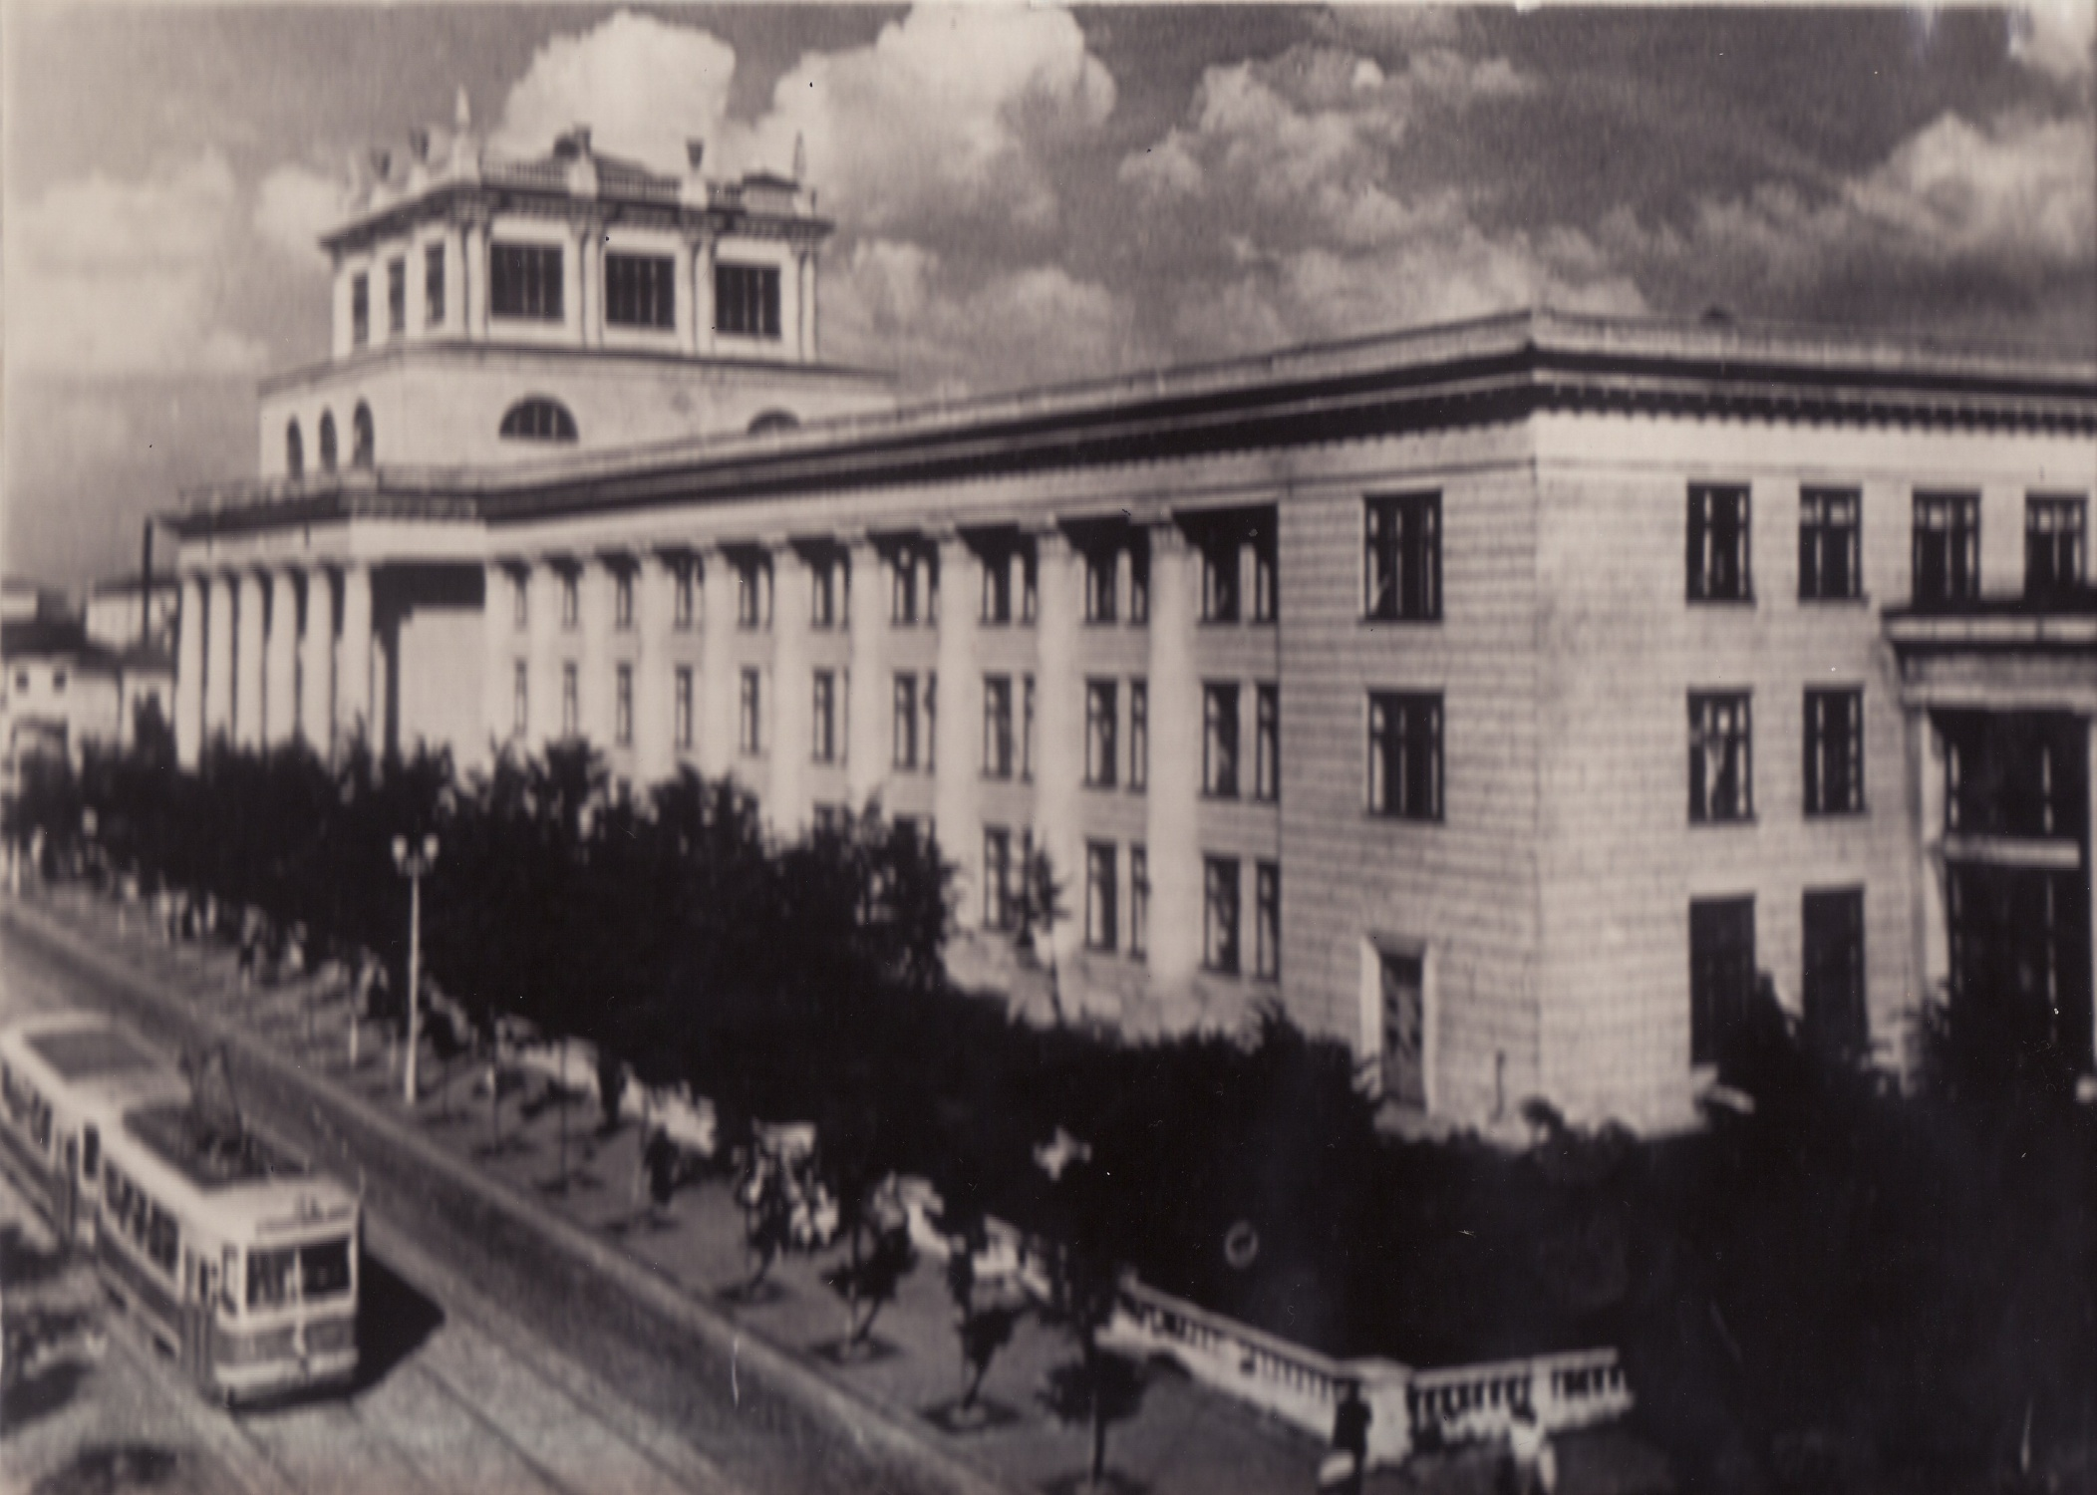

Slide 3
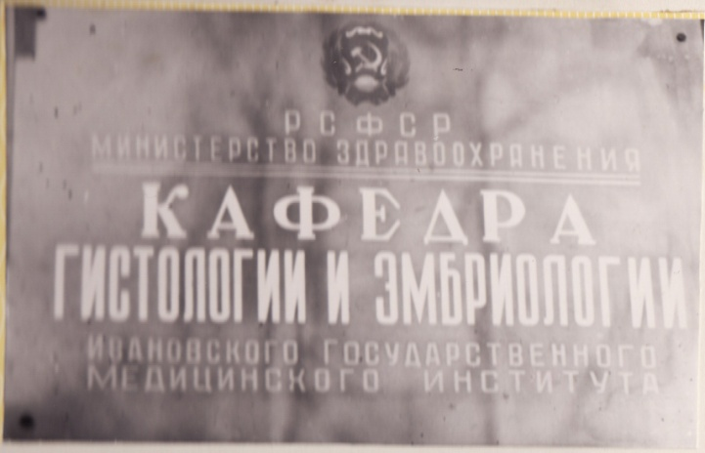
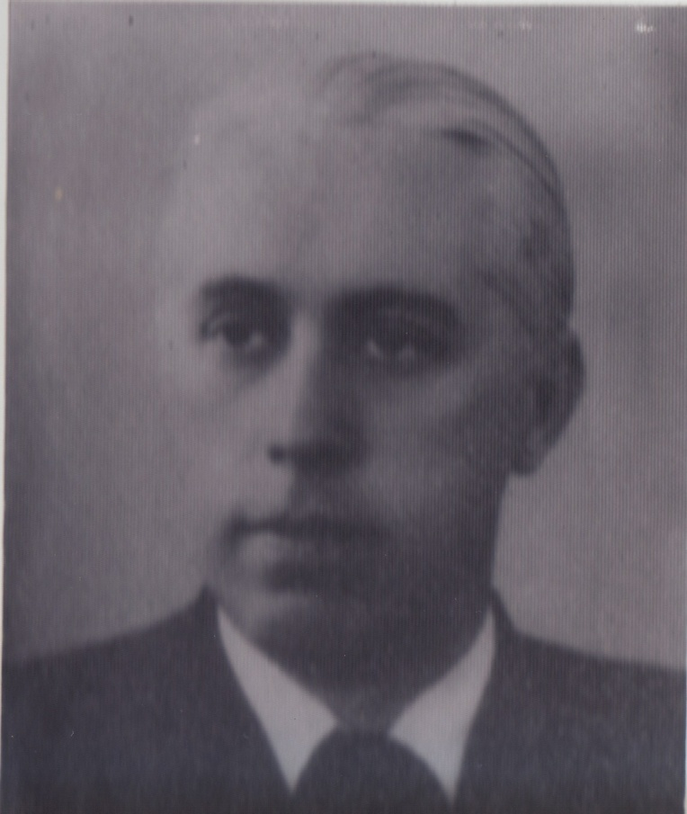
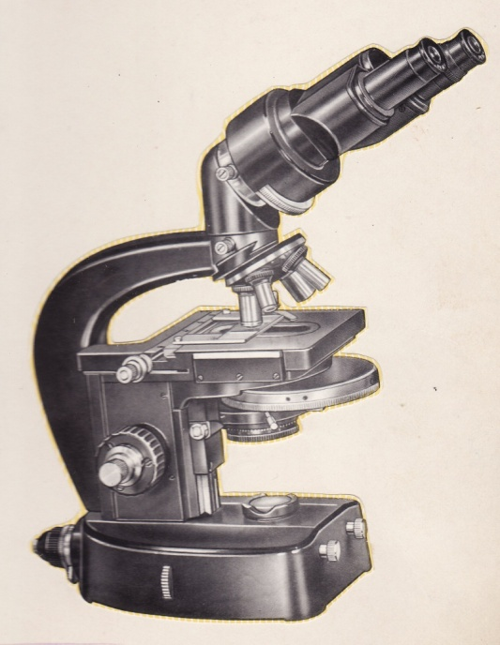
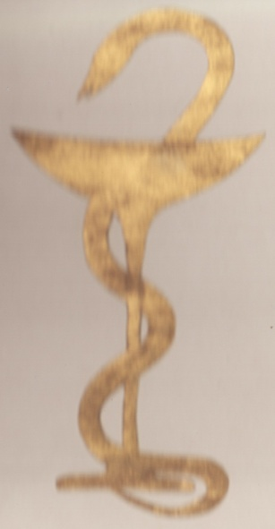
Организатор кафедры профессор Н.И.Зазыбин, ныне заслуженный деятель науки ,член корреспондент АМН, СССР
Профессор Н.И.Зазыбин

Slide 4
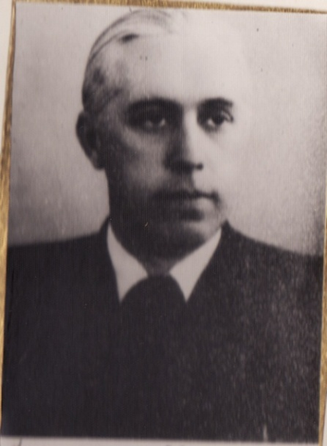
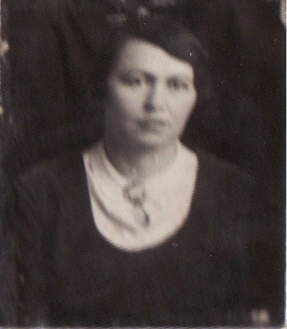
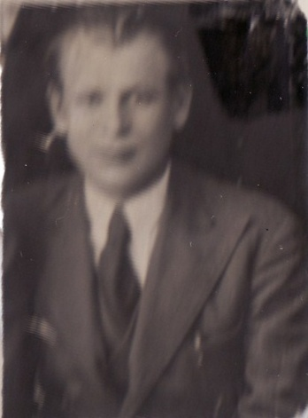
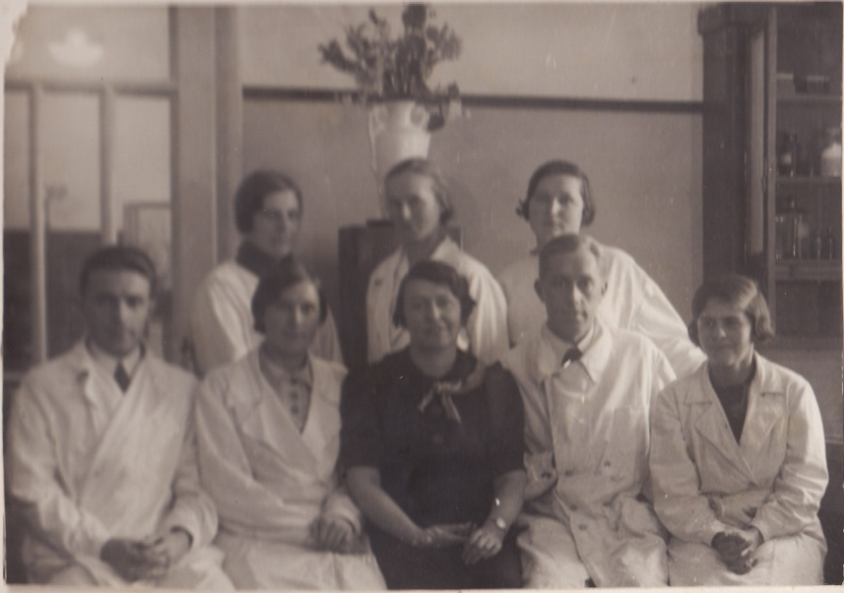
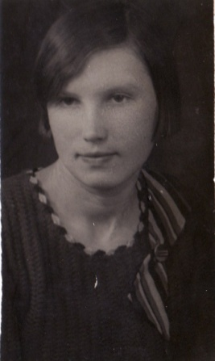
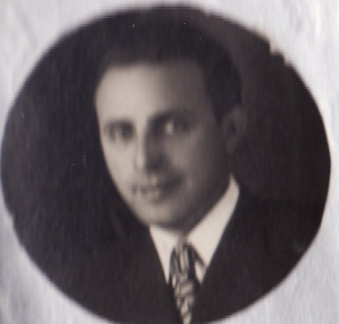
Коллектив сотрудников кафедры в 1935 году
Ассистент
А.И.Середина
Ассистент С.А.Агурейкин
Професср Н.И.Зазыбин
Аспирант Е.А.Кириллов
Аспирант
Н.Е.Швырева

Slide 5
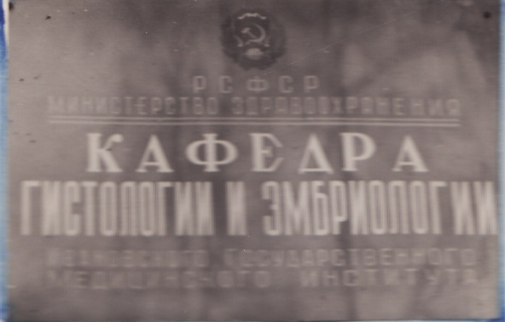
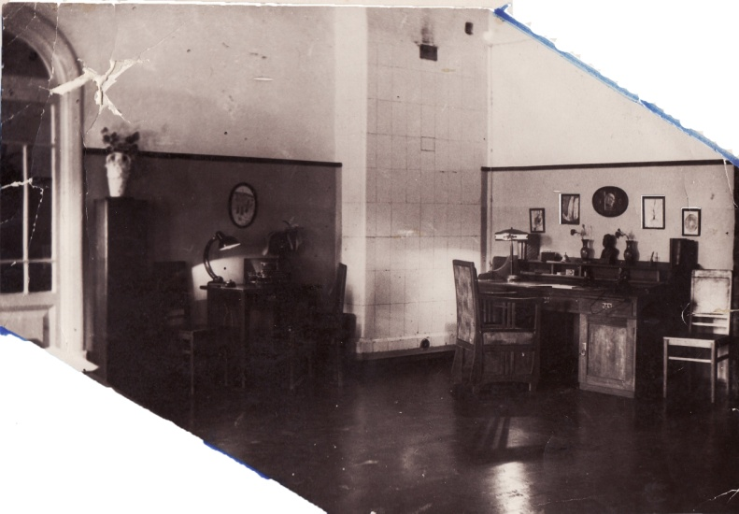
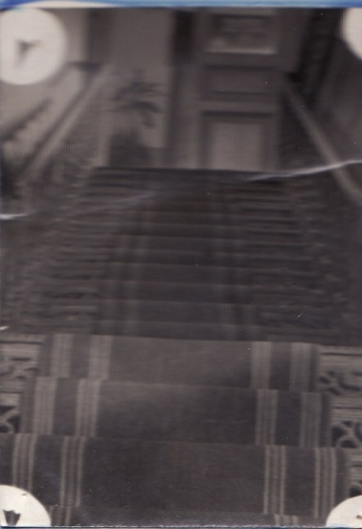
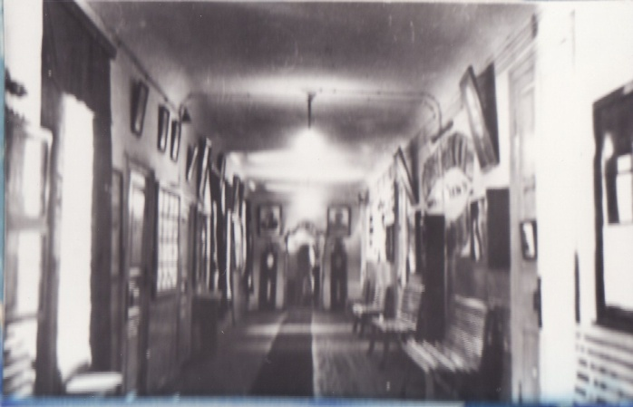
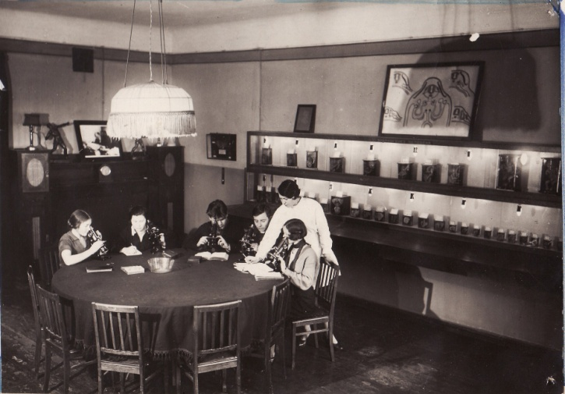
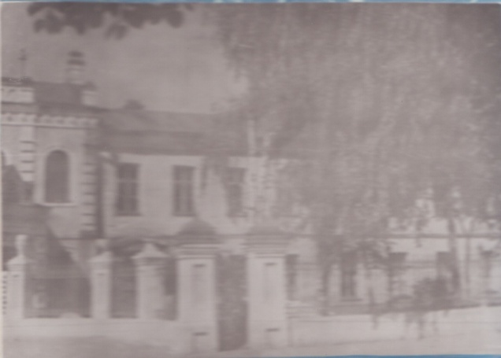
С 1931г. по 1957г. кафедра помещалась в здании областной больницы.
Практические занятия в 1935г.

Slide 6
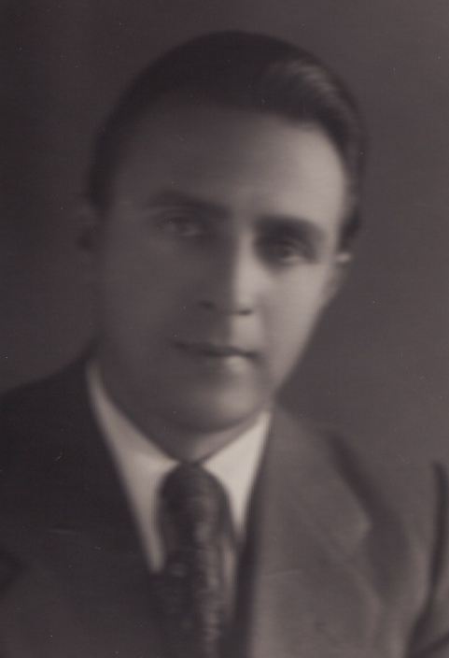
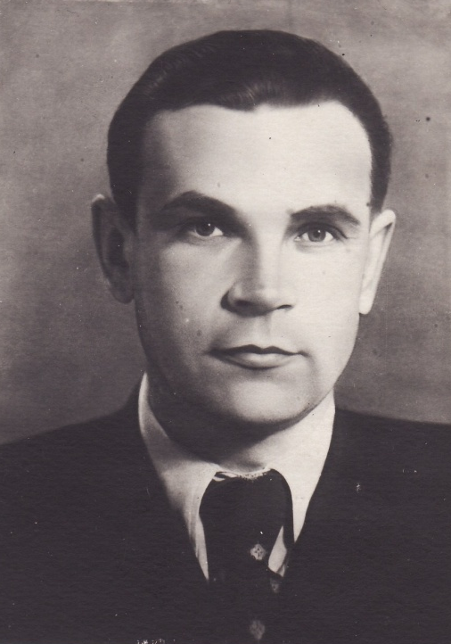
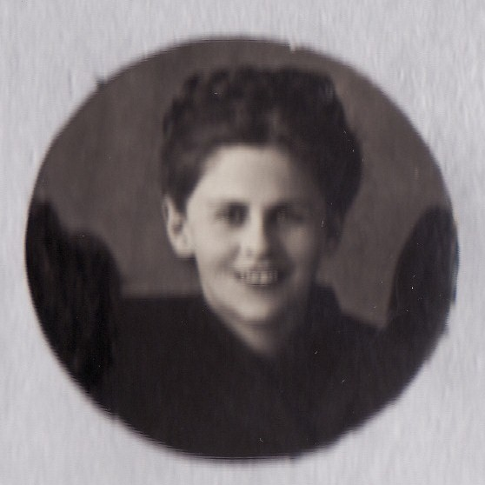
Окончившие аспирантуру при кафедре, в настоящее время заведуют кафедрами гистологии в других ВУЗах.
Доцент Т.Я.Столяр Благовещенский мединститут
Профессор Е.А.Кириллов
Ивановский мединститут
Профессор Н.Д.Зайцев Одесский мединститут

Slide 7
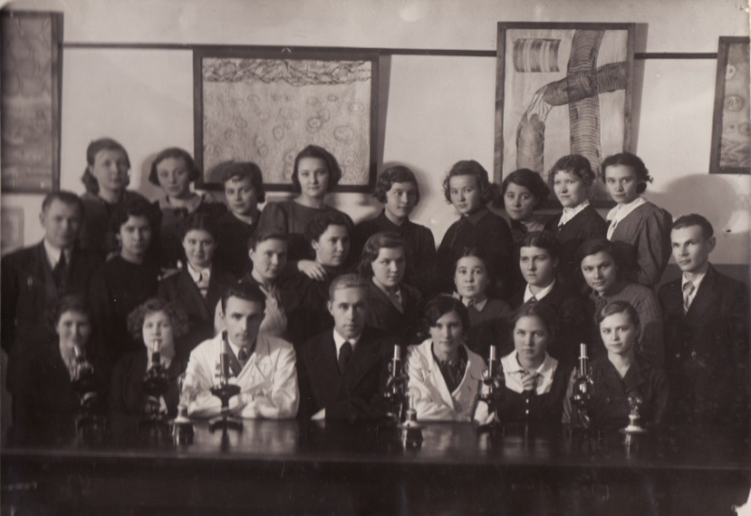
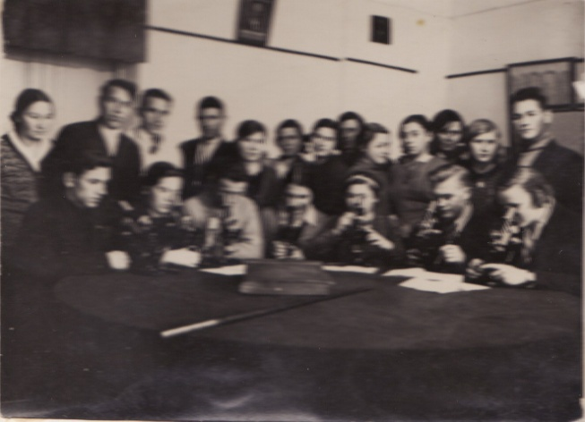
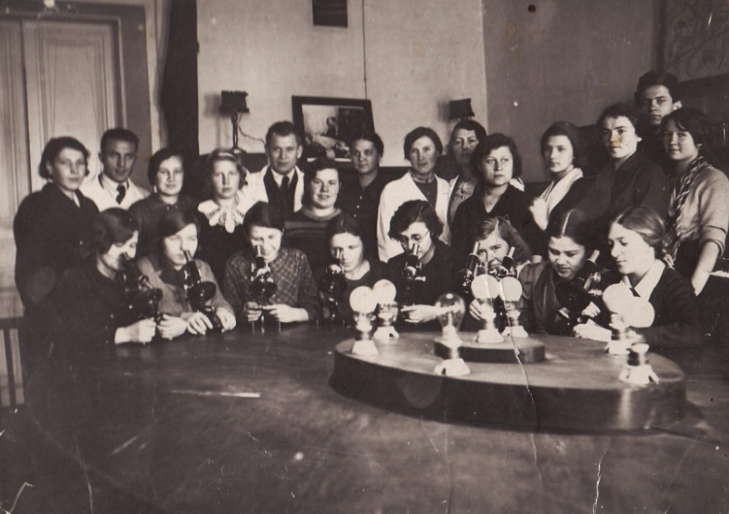
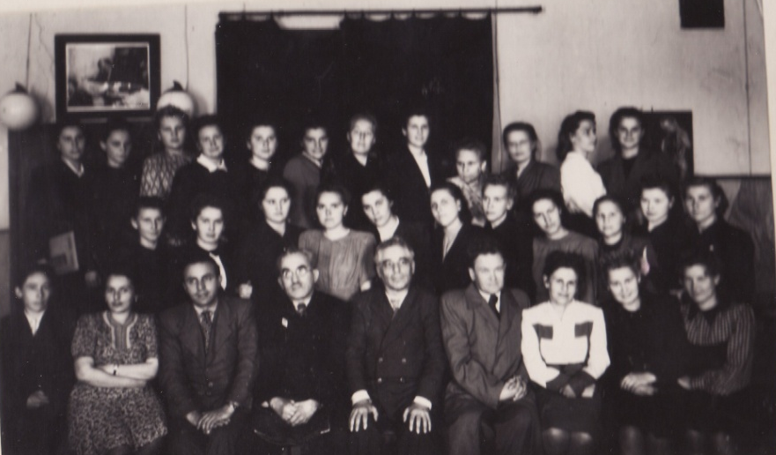
За 30 лет через кафедру прошло более 8 тысяч студентов
На базе кафедры проходили также обучение студенты С-Х. Института, зубоврачебной школы и других учебных заведений
А за 35 лет уже более 10 тысяч.

Slide 8
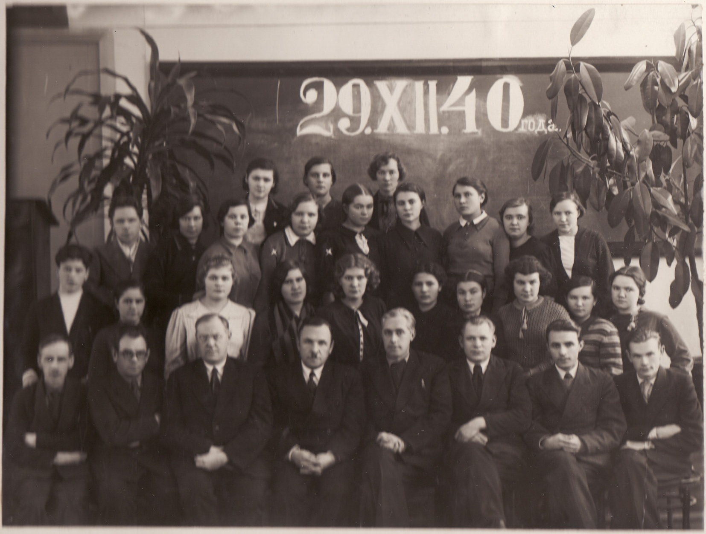
Преподавательский состав кафедр Анатомии и Гистологии с группой студентов второго курса (1940г.). Сидят слева направо: асс. В.К.Успенский, асс. А.Г.Марочкин, асс. В.И.Орлов, проф. А.П.Любомудров, проф. Н.И.Зазыбин, асс Агурейкин, асс. Е.А.Кириллов, асс. Н.Д.Зайцев. Крестиками отмечены студентки А.А.Тюрина и О.В.Заломова – ныне кандидаты медицинских наук.

Slide 9
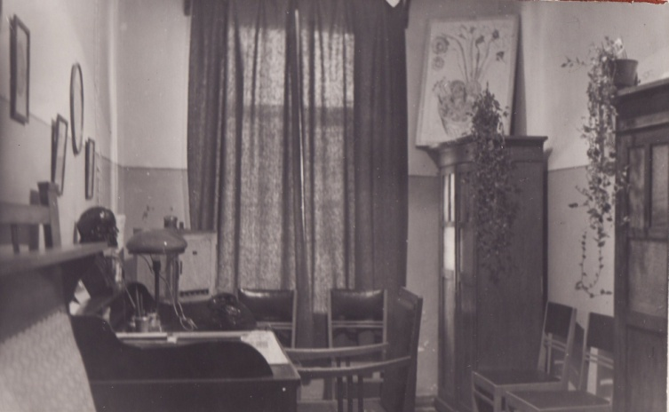
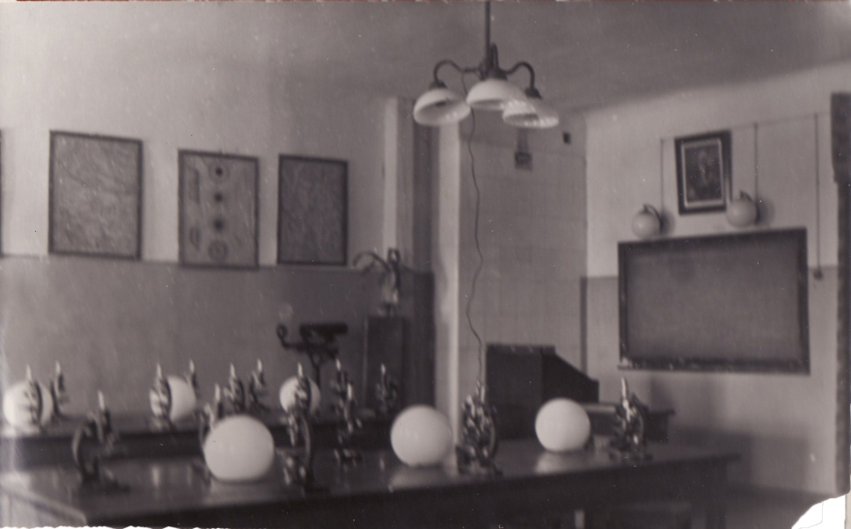
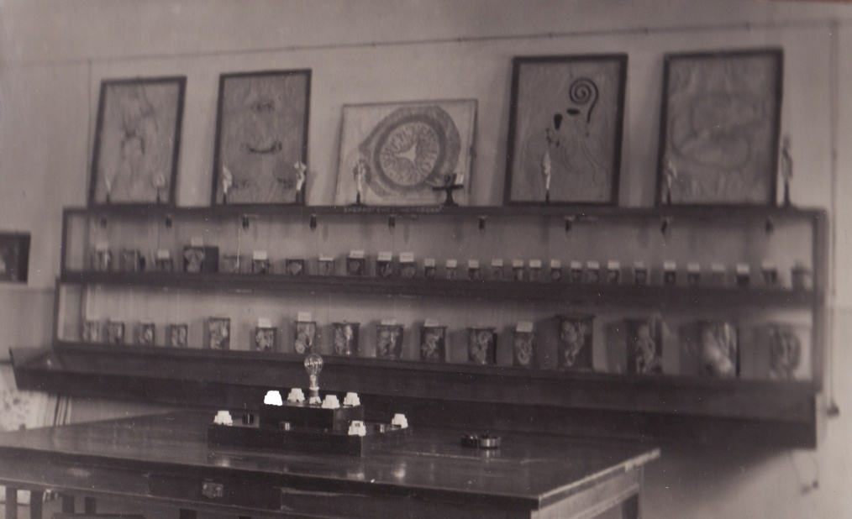
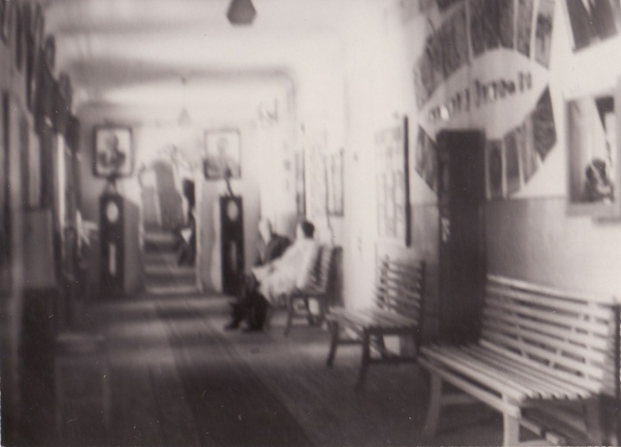
Помещения кафедры в 50-е годы

Slide 10
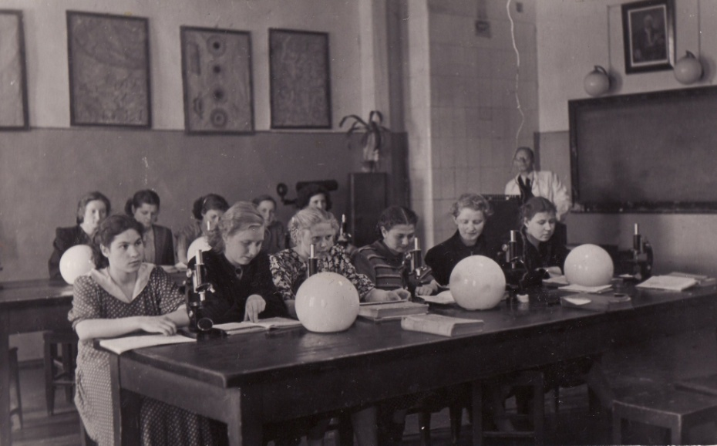
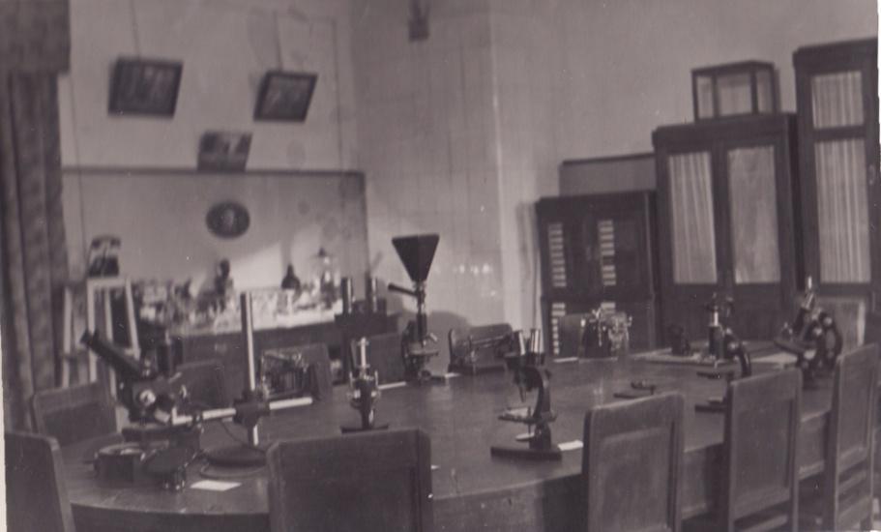
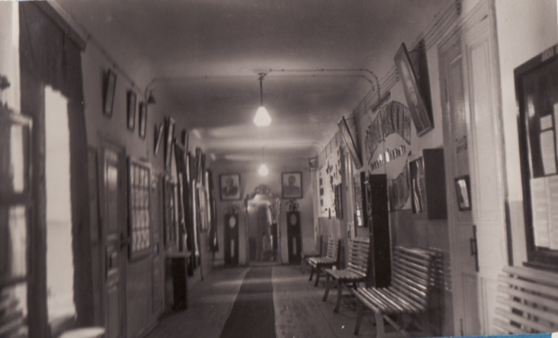
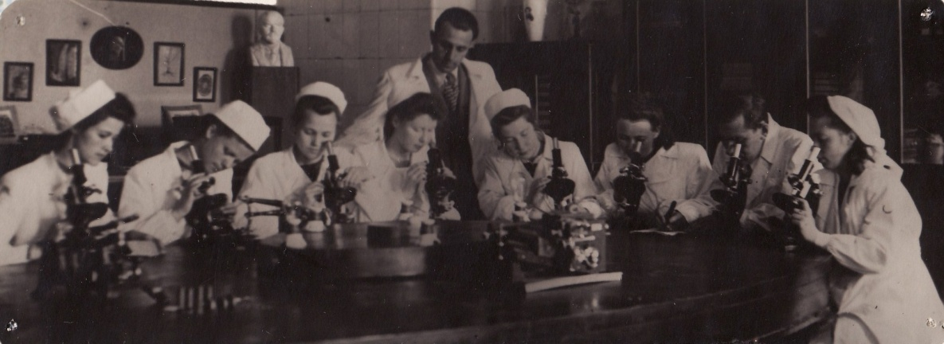
На
практических
занятиях
по гистологии
в 1952г.

Slide 11
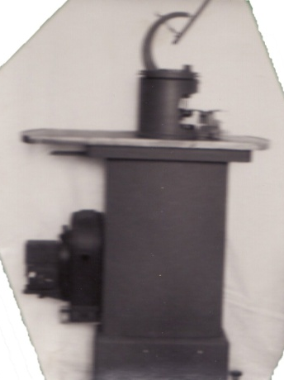
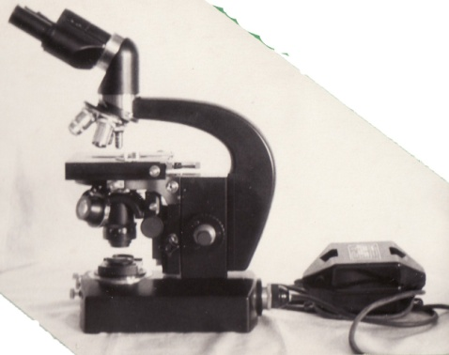
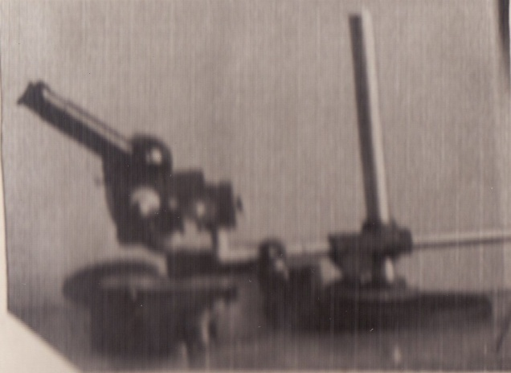
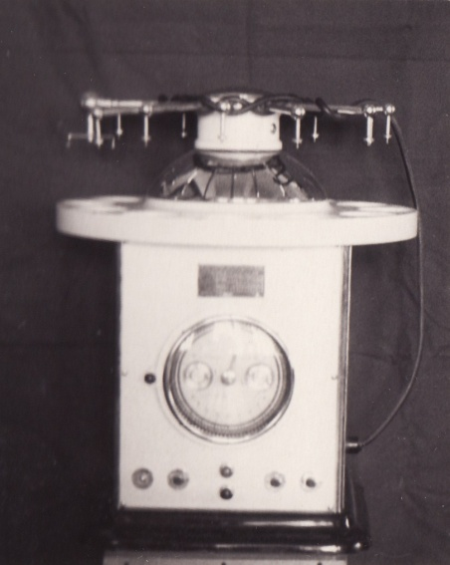
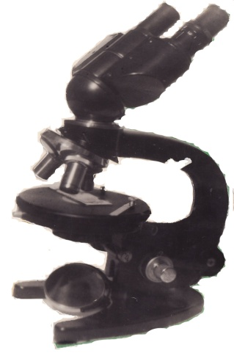
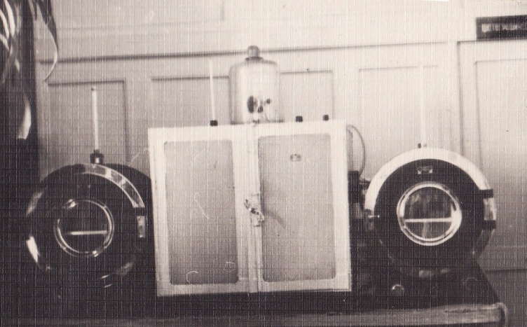
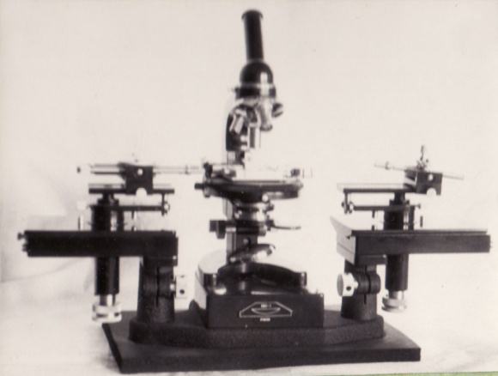
В последние годы
кафедра
пополнилась
новейшим
оборудованием
и аппаратурой

Slide 12
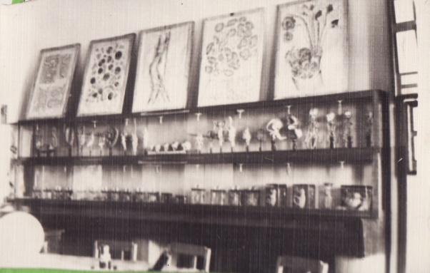
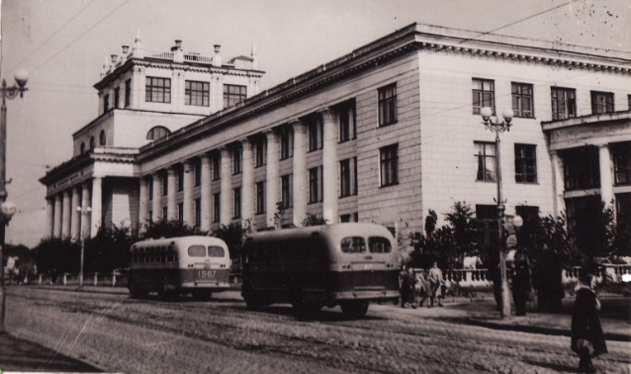
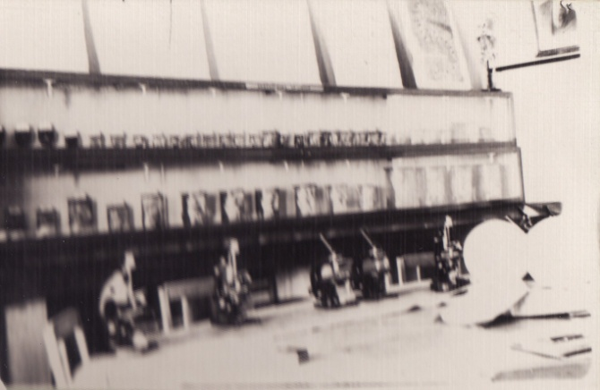
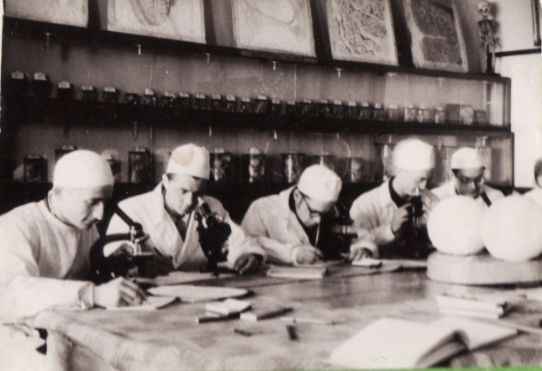
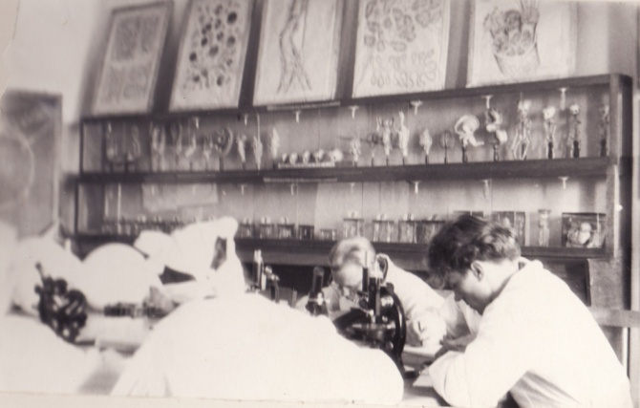
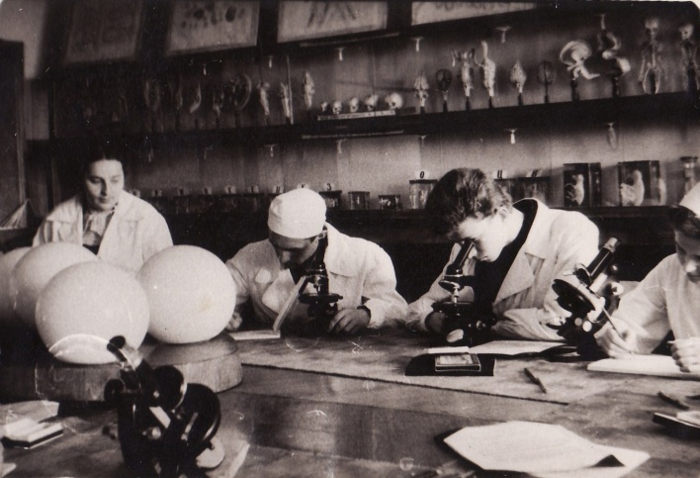
В 1957 г
кафедра
переведена
в главное здание
Занятия
в эмбриологическом
музее кафедры

Slide 13
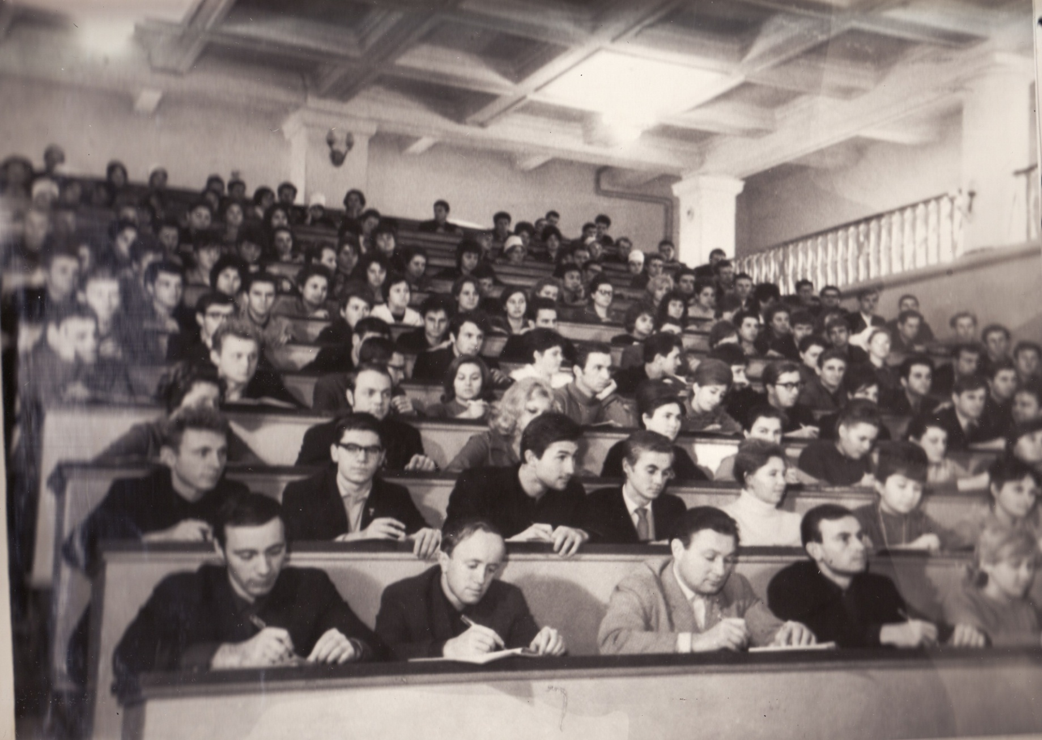
факультета
Студенты
2-го курса
лечебного
слушают
лекции
по гистологии

Slide 14
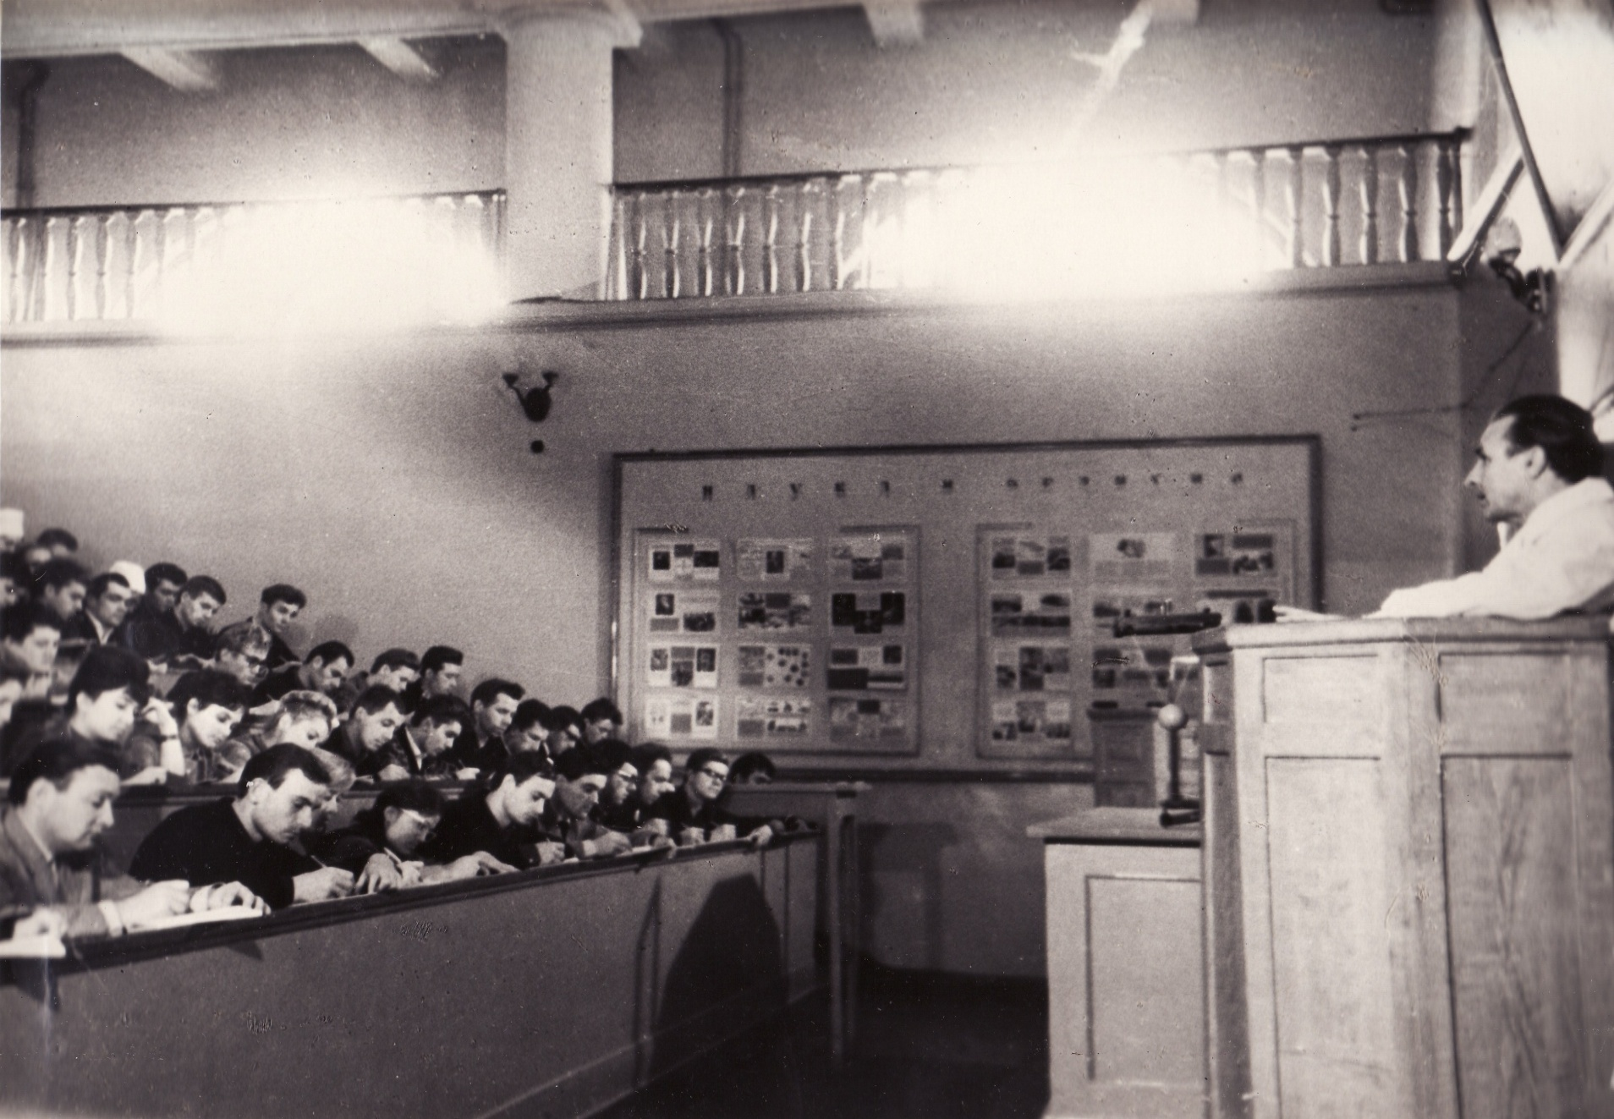
Профессор Е.А.Кирилов
читает
лекцию
по гистологии
студентам
2-го
курса
лечебного факультета

Slide 15
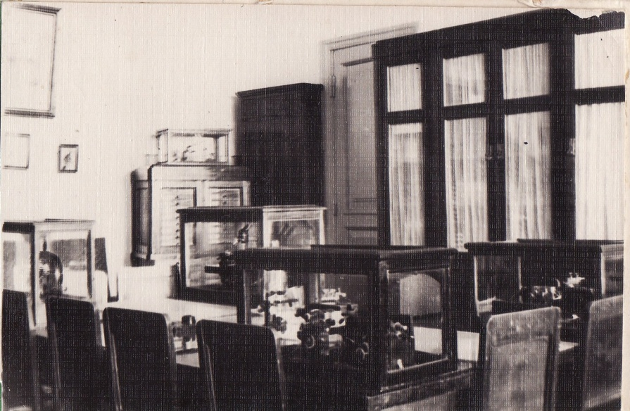
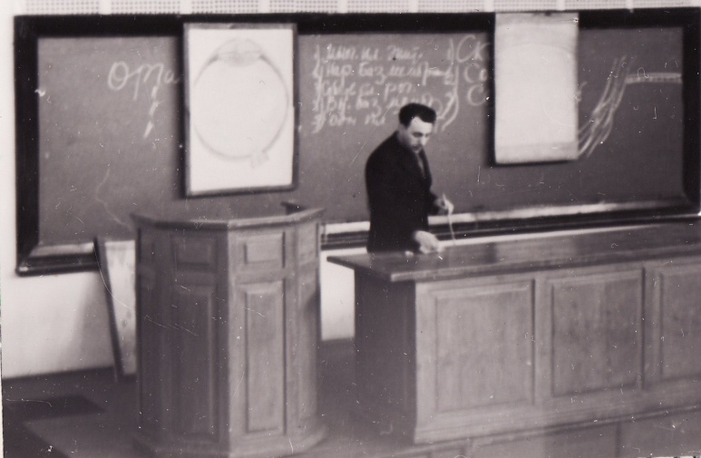


Читается лекция по гистологии
учебные
комнаты
1960 год

Slide 16





На государственных
экзаменах
по гистологии
Заседание кафедры

